Slide 1



Утверждаю:
Глава города Прокопьевска
А.Б. Мамаев ____________
09.08.2018г.
КЛЮЧЕВЫЕ ПОЛОЖЕНИЯ СТРАТЕГИИ СОЦИАЛЬНО-ЭКОНОМИЧЕСКОГО РАЗВИТИЯ ПРОКОПЬЕВСКОГО ГОРОДСКОГО ОКРУГА
НА ПЕРИОД ДО 2035 ГОДА
ПРОКОПЬЕВСКИЙ ГОРОДСКОЙ ОКРУГ- 2018

Slide 2



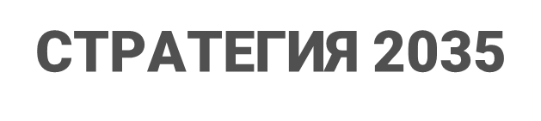
Стратегическая цель
социально-экономического развития Прокопьевского городского округа
до 2035 года –
Повышение качества жизни населения
и устойчивое социально-экономическое развитие города

Slide 3





ПРОКОПЬЕВСКИЙ ГОРОДСКОЙ ОКРУГ
Паспорт
Прокопьевского городского округа за 2017 год
Численность населения (среднегодовая) – 195 245 человек
Рождаемость – 1 943 человека / 10,0 на 1 тыс.человек
Смертность – 3 103 человека / 15,9 на 1 тыс.человек
Миграционный отток – 1 162 человека
Уровень безработицы к трудоспособному населению – 1,3%
Среднемесячная заработная плата одного работающего – 27621 рубль
Индекс промышленного производства – 86,2%
Инвестиции в основной капитал на душу населения – 16,9 тыс.рублей
Численность занятых в малом бизнесе (включая ИП) – 14 448 человек

Slide 4
КЛЮЧЕВЫЕ ПОЛОЖЕНИЯ СТРАТЕГИИ СОЦИАЛЬНО-ЭКОНОМИЧЕСКОГО РАЗВИТИЯ
ПРОКОПЬЕВСКОГО ГОРОДСКОГО ОКРУГА НА ПЕРИОД ДО 2035 ГОДА
Промышленность
Прокопьевск – моногород I категории.
Экономика города имеет моноотраслевой характер.
Основной вид экономической деятельности - добыча топливно-энергетических ресурсов. Удельный вес угольной промышленности в общем объеме 65 %
(4 разреза, 1 шахта, 4 обогатительные фабрики),
обрабатывающие производства – 18% (16 предприятий)
Объем отгруженной продукции за 2017г. – 21 886 млн рублей,
в том числе:
Добыча полезных ископаемых 14 238 млн рублей
Обрабатывающие производства 3 957 млн рублей
Обеспечение электроэнергией, газом, паром 3 063 млн рублей
Водоснабжение, водоотведение 628 млн рублей

Slide 5
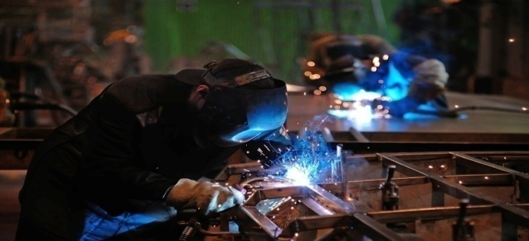
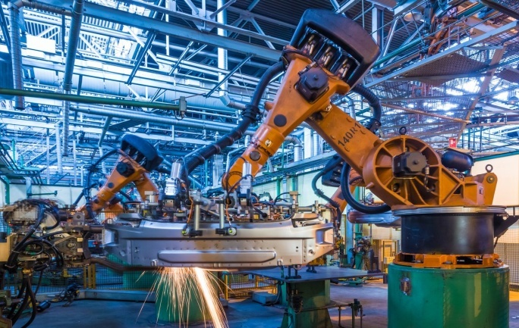
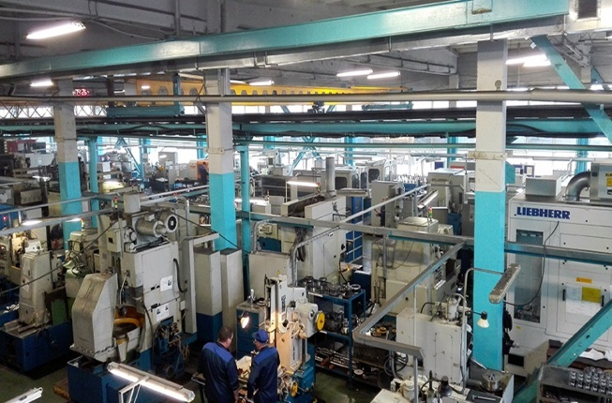
Реализация 16 проектов Объем инвестиций 4 797 млн рублей 1 600 новых рабочих мест
КЛЮЧЕВЫЕ ПОЛОЖЕНИЯ СТРАТЕГИИ СОЦИАЛЬНО-ЭКОНОМИЧЕСКОГО РАЗВИТИЯ
ПРОКОПЬЕВСКОГО ГОРОДСКОГО ОКРУГА НА ПЕРИОД ДО 2035 ГОДА
Промышленность
2018 - 2019 гг.
Реализация 8 проектов
Объем инвестиций 2 925 млн рублей
Создание 1 040 рабочих мест
В 2018 году реализуется 5 проектов на 1 390 млн рублей
2020 - 2024 гг.
Реализация 8 проектов
Объем инвестиций 1 872 млн рублей Создание 560 рабочих мест
Рост объемов производства в 2 раза
Создание импортозамещающей продукции
Рост доли обрабатывающей отрасли с 21% до 40%
Поступления в местный бюджет 400 млн рублей
* Приложение слайды 52-57

Slide 6
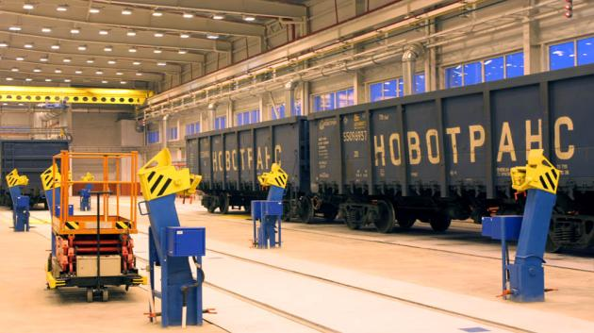
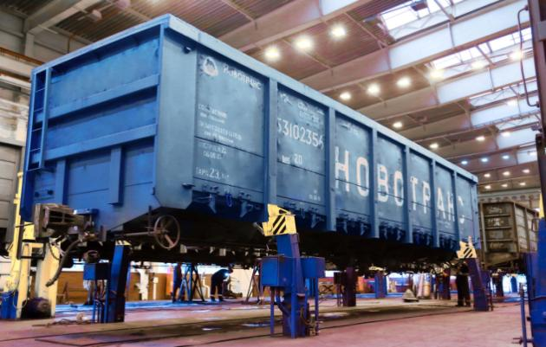
Строительство II очереди
КВРП «Новотранс» 2018-2019 гг.
Стоимость проекта 1 000 млн рублей.
Цель проекта – увеличение производственной мощности до 30 000 единиц ремонта вагонов в год.
Будет создано 800 новых рабочих мест.
КЛЮЧЕВЫЕ ПОЛОЖЕНИЯ СТРАТЕГИИ СОЦИАЛЬНО-ЭКОНОМИЧЕСКОГО РАЗВИТИЯ
ПРОКОПЬЕВСКОГО ГОРОДСКОГО ОКРУГА НА ПЕРИОД ДО 2035 ГОДА
Промышленность
ООО КВРП «Новотранс»
в 2009 году введена 1 очередь
Освоено 1 500 млн рублей,
создано 703 новых рабочих места.
Мощность - ремонт 10 000 вагонов.

Slide 7
КЛЮЧЕВЫЕ ПОЛОЖЕНИЯ СТРАТЕГИИ СОЦИАЛЬНО-ЭКОНОМИЧЕСКОГО РАЗВИТИЯ
ПРОКОПЬЕВСКОГО ГОРОДСКОГО ОКРУГА НА ПЕРИОД ДО 2035 ГОДА
Промышленность
УГОЛЬНАЯ ПРОМЫШЛЕННОСТЬ
Наименование предприятия | Отрабатываемый участок открытым способом | 2018 год | 2019 год
ООО «ЭнергоКузбасс» ХК «СДС-уголь» | Участок открытых горных работ «Поле 8 Марта-2» | Проектирование работ по подготовке участка к отработке | Начало ведения открытых горных работ по добыче угля. Создание 70 новых рабочих мест
ООО «Сибэнергоуголь» ХК «СДС-уголь» | Участок открытых горных работ на поле ликвидированной шахты «им.Ворошилова» | Подготовка технико-экономического обоснования целесообразности отработки оставшихся запасов в объеме 6 млн 50 тыс. тонн
ЗАО «Салек» ХК «СДС-уголь» | Участок открытых горных работ на поле ликвидированной шахты «Зиминка» | Подготовка технико-экономического обоснования целесообразности отработки оставшихся запасов в объеме 16 млн 500 тыс. тонн

Slide 8
КЛЮЧЕВЫЕ ПОЛОЖЕНИЯ СТРАТЕГИИ СОЦИАЛЬНО-ЭКОНОМИЧЕСКОГО РАЗВИТИЯ
ПРОКОПЬЕВСКОГО ГОРОДСКОГО ОКРУГА НА ПЕРИОД ДО 2035 ГОДА
Промышленность
ИНДЕКС ПРОМЫШЛЕННОГО ПРОИЗВОДСТВА,
(2017 г. - % к 2016 году, с 2020 г. - % к 2017 году)

Slide 9

КЛЮЧЕВЫЕ ПОЛОЖЕНИЯ СТРАТЕГИИ СОЦИАЛЬНО-ЭКОНОМИЧЕСКОГО РАЗВИТИЯ
ПРОКОПЬЕВСКОГО ГОРОДСКОГО ОКРУГА НА ПЕРИОД ДО 2035 ГОДА
Малый бизнес
2017 год
Субъекты малого бизнеса
на 10 тыс.жителей – 222 ед.
Доля занятых в сфере малого бизнеса к численности населения – 7,4%
Оборот малого бизнеса на душу населения – 81 260 рублей

Slide 10

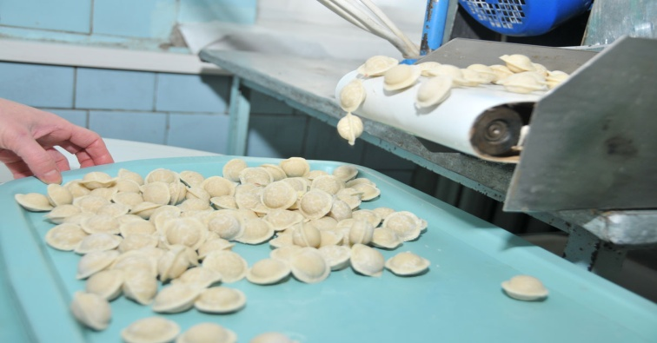
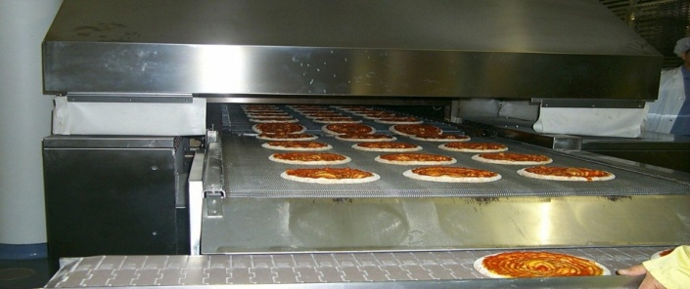
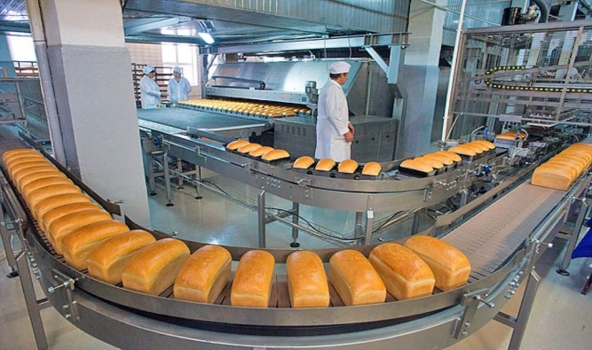
КЛЮЧЕВЫЕ ПОЛОЖЕНИЯ СТРАТЕГИИ СОЦИАЛЬНО-ЭКОНОМИЧЕСКОГО РАЗВИТИЯ
ПРОКОПЬЕВСКОГО ГОРОДСКОГО ОКРУГА НА ПЕРИОД ДО 2035 ГОДА
Малый бизнес
2018 - 2019 гг.
2020 - 2024 гг.
Реализация 6 проектов
Объем инвестиций 60 млн рублей
Создание 80 рабочих мест
Реализация 3 проектов
Объем инвестиций 45 млн рублей
Создание 60 рабочих мест
Реализация 9 проектов Объем инвестиций 105 млн. рублей 140 новых рабочих мест
Переход от торговых операций к производственным процессам
Рост доли оборота организаций с 30% до 40%
Поступления в местный бюджет - 110 млн рублей
* Приложение слайды 58, 59

Slide 11
КЛЮЧЕВЫЕ ПОЛОЖЕНИЯ СТРАТЕГИИ СОЦИАЛЬНО-ЭКОНОМИЧЕСКОГО РАЗВИТИЯ
ПРОКОПЬЕВСКОГО ГОРОДСКОГО ОКРУГА НА ПЕРИОД ДО 2035 ГОДА
Малый бизнес
ЧИСЛЕННОСТЬ ЗАНЯТЫХ В СФЕРЕ МАЛОГО И
СРЕДНЕГО ПРЕДПРИНИМАТЕЛЬСТВА (включая ИП),
% от численности населения

Slide 12
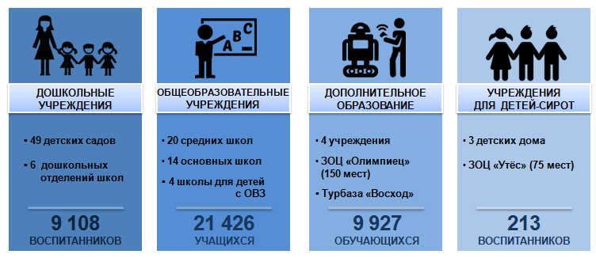
ОБРАЗОВАНИЕ
КЛЮЧЕВЫЕ ПОЛОЖЕНИЯ СТРАТЕГИИ СОЦИАЛЬНО-ЭКОНОМИЧЕСКОГО РАЗВИТИЯ
ПРОКОПЬЕВСКОГО ГОРОДСКОГО ОКРУГА НА ПЕРИОД ДО 2035 ГОДА
Социальная сфера

Slide 13
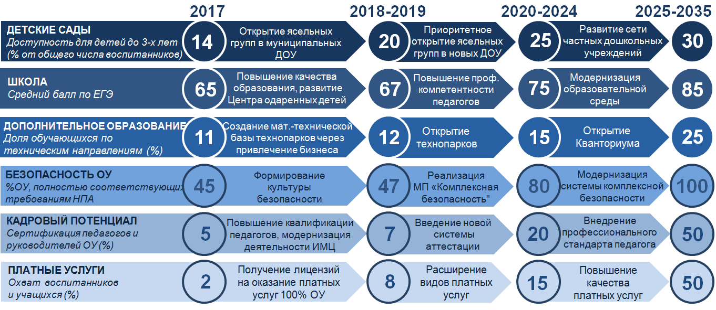
КЛЮЧЕВЫЕ ПОЛОЖЕНИЯ СТРАТЕГИИ СОЦИАЛЬНО-ЭКОНОМИЧЕСКОГО РАЗВИТИЯ
ПРОКОПЬЕВСКОГО ГОРОДСКОГО ОКРУГА НА ПЕРИОД ДО 2035 ГОДА
Социальная сфера
ОБРАЗОВАНИЕ

Slide 14
КЛЮЧЕВЫЕ ПОЛОЖЕНИЯ СТРАТЕГИИ СОЦИАЛЬНО-ЭКОНОМИЧЕСКОГО РАЗВИТИЯ
ПРОКОПЬЕВСКОГО ГОРОДСКОГО ОКРУГА НА ПЕРИОД ДО 2035 ГОДА
Социальная сфера
ОБРАЗОВАНИЕ
Численность воспитанников дошкольных учреждений, человек
Численность учащихся школ, человек

Slide 15



КЛЮЧЕВЫЕ ПОЛОЖЕНИЯ СТРАТЕГИИ СОЦИАЛЬНО-ЭКОНОМИЧЕСКОГО РАЗВИТИЯ
ПРОКОПЬЕВСКОГО ГОРОДСКОГО ОКРУГА НА ПЕРИОД ДО 2035 ГОДА
Социальная сфера
СПОРТ
5 школ
23 вида спорта
ЗОЦ «Ёлочка» 300 мест
Центр тестирования ГТО
1 474 обладателя знаков отличия
7 000 ЗАНИМАЮЩИХСЯ
5 объектов
2 профессиональные команды (футбол, хоккей)
Молодёжный парк – 30 га
Зенковский парк – 140 га
300 000 ПОСЕЩЕНИЙ
6 хоккейных коробок
11 спортивных площадок с комплексом уличных тренажеров
1 универсальная площадка для ГТО
55 спортивных залов
370 плосткостных сооружений
200 МЕРОПРИЯТИЙ
Детско-юношеские спортивные школы
Спортивные сооружения
Спортивные площадки

Slide 16
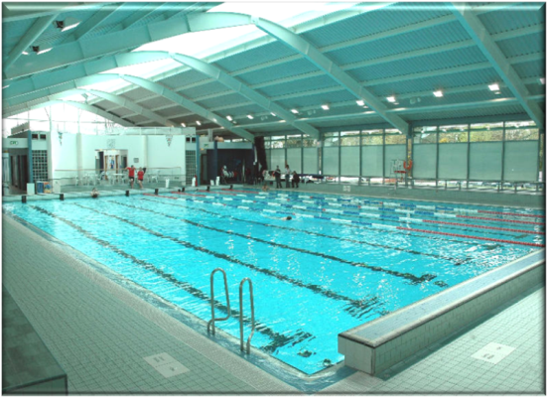
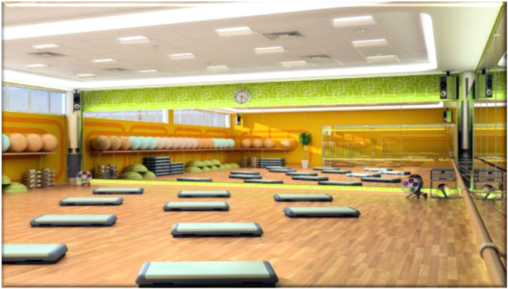
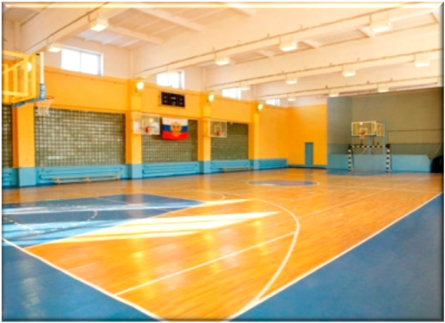
КЛЮЧЕВЫЕ ПОЛОЖЕНИЯ СТРАТЕГИИ СОЦИАЛЬНО-ЭКОНОМИЧЕСКОГО РАЗВИТИЯ
ПРОКОПЬЕВСКОГО ГОРОДСКОГО ОКРУГА НА ПЕРИОД ДО 2035 ГОДА
Социальная сфера
СПОРТ
Строительство физкультурно-оздоровительного комплекса
с плавательным бассейном 25 метров
Работа по включению социального проекта в Федеральную программу
ведется с 2013 года
Проведение повторной экспертизы - 2019 г.

Slide 17
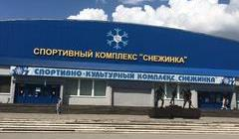

КЛЮЧЕВЫЕ ПОЛОЖЕНИЯ СТРАТЕГИИ СОЦИАЛЬНО-ЭКОНОМИЧЕСКОГО РАЗВИТИЯ
ПРОКОПЬЕВСКОГО ГОРОДСКОГО ОКРУГА НА ПЕРИОД ДО 2035 ГОДА
Социальная сфера
СПОРТ
ЕДИНСТВЕННЫЙ В ГОРОДЕ
СПОРТИВНЫЙ КОМПЛЕКС С ЛЕДОВОЙ АРЕНОЙ
На реконструкцию необходимо
35 млн рублей
Замена холодильного оборудования, бортов и
плиты хоккейной коробки
Обработка деревянных конструкций потолка
на ледовой арене – 4 200 м²
Замена светильников на светодиодные
Ремонт теплотрассы
Ремонт ледоуборочной машины «ZAMBONI»
Установка пожарной сигнализации в здании АБК
Экспертиза несущих конструкций крыши
Ремонт ледоуборочной машины «ZAMBONI»
Реконструкция санитарных комнат
Переоборудование торговых площадей в помещения спортивного
назначения: тренажерные залы, зал для настольного тенниса

Slide 18
КЛЮЧЕВЫЕ ПОЛОЖЕНИЯ СТРАТЕГИИ СОЦИАЛЬНО-ЭКОНОМИЧЕСКОГО РАЗВИТИЯ
ПРОКОПЬЕВСКОГО ГОРОДСКОГО ОКРУГА НА ПЕРИОД ДО 2035 ГОДА
Социальная сфера
МОЛОДЕЖНАЯ ПОЛИТИКА
Количество участников мероприятий для молодежи (за год), человек

Slide 19
КЛЮЧЕВЫЕ ПОЛОЖЕНИЯ СТРАТЕГИИ СОЦИАЛЬНО-ЭКОНОМИЧЕСКОГО РАЗВИТИЯ
ПРОКОПЬЕВСКОГО ГОРОДСКОГО ОКРУГА НА ПЕРИОД ДО 2035 ГОДА
Социальная сфера
МОЛОДЕЖНАЯ ПОЛИТИКА
Численность волонтеров, человек

Slide 20









КЛЮЧЕВЫЕ ПОЛОЖЕНИЯ СТРАТЕГИИ СОЦИАЛЬНО-ЭКОНОМИЧЕСКОГО РАЗВИТИЯ
ПРОКОПЬЕВСКОГО ГОРОДСКОГО ОКРУГА НА ПЕРИОД ДО 2035 ГОДА
Социальная сфера
КУЛЬТУРА
Число посетителей более 1 млн человек
Ежегодно проходит более 11 тыс. мероприятий
ДВОРЦЫ КУЛЬТУРЫ
КРАЕВЕДЧЕСКИЙ МУЗЕЙ
КВЦ «ВЕРНИСАЖ»
ХУДОЖЕСТВЕННАЯ ШКОЛА
ШКОЛА ИСКУССТВ
МУЗЫКАЛЬНЫЕ
ШКОЛЫ
БИБЛИОТЕКИ
8
1
1
2
3
15
ПОСЕЩЕНИЙ
817 728
УЧАСТНИК 10327 человек
ПОСЕТИТЕЛИ
36112 человек
ПОСЕТИТЕЛИ
63 866 человек
ОБУЧАЮЩИЕСЯ
837 человек
ОБУЧАЮЩИЕСЯ
1 118 человек
ЧИТАТЕЛИ
60 564 человек
ОБЛАСТНОЕ УЧРЕЖДЕНИЕ КУЛЬТУРЫ
ПРОКОПЬЕВСКИЙ ДРАМАТИЧЕСКИЙ ТЕАТР
ОБЛАСТНОЕ УЧРЕЖДЕНИЕ КУЛЬТУРЫ
ПРОКОПЬЕВСКИЙ КОЛЛЕДЖ ИСКУССТВ
зрителей 65 100 человек
обучающихся 152 человек

Slide 21
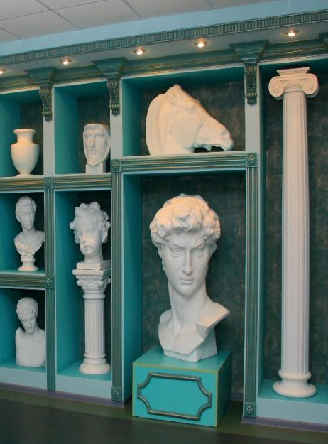
КЛЮЧЕВЫЕ ПОЛОЖЕНИЯ СТРАТЕГИИ СОЦИАЛЬНО-ЭКОНОМИЧЕСКОГО РАЗВИТИЯ
ПРОКОПЬЕВСКОГО ГОРОДСКОГО ОКРУГА НА ПЕРИОД ДО 2035 ГОДА
Социальная сфера
КУЛЬТУРА
РАЗВИТИЕ УЧРЕЖДЕНИЙ ДОПОЛНИТЕЛЬНОГО ОБРАЗОВАНИЯ В СФЕРЕ КУЛЬТУРЫ
УВЕЛИЧЕНИЕ: 2017г. 2018 -2019 гг. 2024г. 2035 г.
доли обучающихся по предпрофессиональным программам
50%
60%
70%
80%
доли участников
творческих проектов
от общего числа обучающихся
40%
50%
60%
75%
доли призёров конкурсов разных уровней
55%
60%
70%
75%
ПРОБЛЕМА:
Необходима реставрация объекта культурного наследия регионального значения «Детская музыкальная школа № 10»
Выполнен проект, проведена историко-культурная экспертиза, отреставрирована кровля (ВБ: 6,7 млн рублей).
2020 год - ориентировочная стоимость реставрации фасада и барельефов - 37 млн рублей (ФБ: 25 млн рублей, ОБ: 12 млн рублей)

Slide 22
КЛЮЧЕВЫЕ ПОЛОЖЕНИЯ СТРАТЕГИИ СОЦИАЛЬНО-ЭКОНОМИЧЕСКОГО РАЗВИТИЯ
ПРОКОПЬЕВСКОГО ГОРОДСКОГО ОКРУГА НА ПЕРИОД ДО 2035 ГОДА
Социальная сфера
КУЛЬТУРА
Доля населения, пользующаяся электронными услугами библиотек, %
50
30
20
18
17
2017г. 2018г. к 2020г. к 2024г. к 2035г.

Slide 23
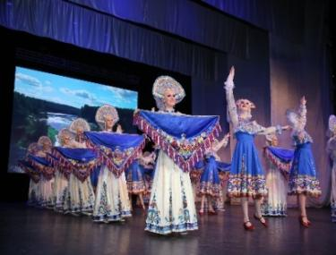
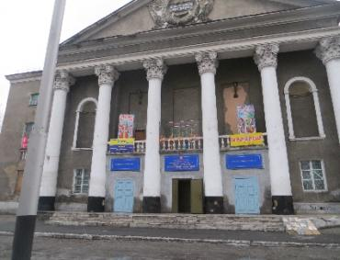
КЛЮЧЕВЫЕ ПОЛОЖЕНИЯ СТРАТЕГИИ СОЦИАЛЬНО-ЭКОНОМИЧЕСКОГО РАЗВИТИЯ
ПРОКОПЬЕВСКОГО ГОРОДСКОГО ОКРУГА НА ПЕРИОД ДО 2035 ГОДА
Социальная сфера
КУЛЬТУРА
Ремонт культурного центра «ДВОРЕЦ КУЛЬТУРЫ ИМ.АРТЕМА»
Ликвидация
учреждения
2018 г.
2019 г.
2020 г.
13
млн рублей
Местный бюджет
150
млн рублей
Федеральный бюджет
156
млн рублей
Федеральный бюджет
Проектирование
культурного центра
(2018г.) историко-
культурная экспертиза
составление проектно-
сметной документации
начало
реставрационных
работ
реставрация культурного
центра
Ремонт МБУК «ДВОРЕЦ КУЛЬТУРЫ «СЕВЕРНЫЙ МАГАНАК»
2018 г.
2019 г.
строительство или
реконструкция Дворца
культуры и прилегающей
парковой зоны
122
млн рублей
средства инвестора ООО «Строй-инвест»
3
млн рублей
средства
инвестора
проектирование Дворца
культуры и прилегающей
парковой зоны

Slide 24
КЛЮЧЕВЫЕ ПОЛОЖЕНИЯ СТРАТЕГИИ СОЦИАЛЬНО-ЭКОНОМИЧЕСКОГО РАЗВИТИЯ
ПРОКОПЬЕВСКОГО ГОРОДСКОГО ОКРУГА НА ПЕРИОД ДО 2035 ГОДА
Социальная сфера
ЭТАПЫ РАЗВИТИЯ СФЕРЫ КУЛЬТУРЫ
2017г.
2018-2019 гг.
2020-2024 гг.
2025-2035 гг.
75
Удовлетворенность качеством услуг учреждений сферы, (%)
Создание открытого информационного пространства для художественно-творческой деятельности
90
80
Внедрение
инновационных проектов
85
23
Оптимизация сети
(количество учреждений)
Переводы из жилых
помещений
21
Изменение сети согласно стратегии развития города
22
20
55
Кадровая политика
(доля специалистов, %)
60
Переход на профстандарты
работников сферы культуры
80
70
Повышение профессионального уровня
15
Соотношение доходов от платных
услуг к бюджетным ассигнованиям,
%
Расширение перечня платных услуг и отделений
25
18
20
Внедрение инновационных форм работы
3
Развитие событийного туризма(количество маршрутов,
мероприятий)
Картирование территории
(создание интерактивной карты города Прокопьевска)
4
6
Новые маршруты: экскурсии-квесты
8
20
Внедрение новых технологий
(доля учреждений культуры, %)
30
Приобретение современного
мультимедийного
оборудования
50
Создание интерактивно-образовательных
зон с использованием технологий
дополненной реальности
80

Slide 25
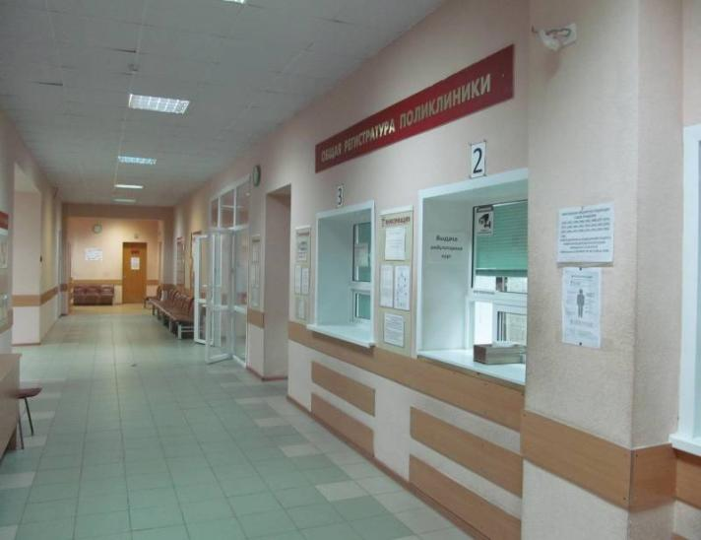
КЛЮЧЕВЫЕ ПОЛОЖЕНИЯ СТРАТЕГИИ СОЦИАЛЬНО-ЭКОНОМИЧЕСКОГО РАЗВИТИЯ
ПРОКОПЬЕВСКОГО ГОРОДСКОГО ОКРУГА НА ПЕРИОД ДО 2035 ГОДА
Социальная сфера
МЕДИЦИНА
20 амбулаторно-поликлинических и стационарных медицинских организаций.
Высокотехнологичную медицинскую помощь населению оказывают в областной клинической
ортопедо-хирургической больнице восстановительного лечения.
Проблема - дефицит медицинских кадров. Требуется - 200 врачей и 80 средних медицинских работников.
2018-2019 гг.
Ремонт Прокопьевского противотуберкулезного диспансера
Стоимость проекта – 24 млн рублей
Строительство общей врачебной практики
в посёлке Северный Маганак.
Получено техническое заключение
об аварийном состоянии здания
Население поселка - 8500 человек, из них
- 6500 человек взрослого населения
Стоимость проекта - 47 млн рублей

Slide 26
КЛЮЧЕВЫЕ ПОЛОЖЕНИЯ СТРАТЕГИИ СОЦИАЛЬНО-ЭКОНОМИЧЕСКОГО РАЗВИТИЯ
ПРОКОПЬЕВСКОГО ГОРОДСКОГО ОКРУГА НА ПЕРИОД ДО 2035 ГОДА
Демография
РОЖДАЕМОСТЬ НАСЕЛЕНИЯ, на 1 тыс. человек

Slide 27
КЛЮЧЕВЫЕ ПОЛОЖЕНИЯ СТРАТЕГИИ СОЦИАЛЬНО-ЭКОНОМИЧЕСКОГО РАЗВИТИЯ
ПРОКОПЬЕВСКОГО ГОРОДСКОГО ОКРУГА НА ПЕРИОД ДО 2035 ГОДА
Демография
СМЕРТНОСТЬ НАСЕЛЕНИЯ, на 1 тыс. человек

Slide 28
КЛЮЧЕВЫЕ ПОЛОЖЕНИЯ СТРАТЕГИИ СОЦИАЛЬНО-ЭКОНОМИЧЕСКОГО РАЗВИТИЯ
ПРОКОПЬЕВСКОГО ГОРОДСКОГО ОКРУГА НА ПЕРИОД ДО 2035 ГОДА
Демография
ЧИСЛЕННОСТЬ НАСЕЛЕНИЯ, тыс. человек

Slide 29
КЛЮЧЕВЫЕ ПОЛОЖЕНИЯ СТРАТЕГИИ СОЦИАЛЬНО-ЭКОНОМИЧЕСКОГО РАЗВИТИЯ
ПРОКОПЬЕВСКОГО ГОРОДСКОГО ОКРУГА НА ПЕРИОД ДО 2035 ГОДА
Демография
ОЖИДАЕМАЯ ПРОДОЛЖИТЕЛЬНОСТЬ ЖИЗНИ, лет

Slide 30
КЛЮЧЕВЫЕ ПОЛОЖЕНИЯ СТРАТЕГИИ СОЦИАЛЬНО-ЭКОНОМИЧЕСКОГО РАЗВИТИЯ
ПРОКОПЬЕВСКОГО ГОРОДСКОГО ОКРУГА НА ПЕРИОД ДО 2035 ГОДА
Социальная сфера
ДОЛЯ ГРАЖДАН, СИСТЕМАТИЧЕСКИ ЗАНИМАЮЩИХСЯ
ФИЗИЧЕСКОЙ КУЛЬТУРОЙ И СПОРТОМ,
% от численности населения

Slide 31
КЛЮЧЕВЫЕ ПОЛОЖЕНИЯ СТРАТЕГИИ СОЦИАЛЬНО-ЭКОНОМИЧЕСКОГО РАЗВИТИЯ
ПРОКОПЬЕВСКОГО ГОРОДСКОГО ОКРУГА НА ПЕРИОД ДО 2035 ГОДА
Социальная сфера
ДОСТУПНОСТЬ ДОШКОЛЬНОГО ОБРАЗОВАНИЯ
ДЛЯ ДЕТЕЙ В ВОЗРАСТЕ ДО ТРЁХ ЛЕТ, %

Slide 32
КЛЮЧЕВЫЕ ПОЛОЖЕНИЯ СТРАТЕГИИ СОЦИАЛЬНО-ЭКОНОМИЧЕСКОГО РАЗВИТИЯ
ПРОКОПЬЕВСКОГО ГОРОДСКОГО ОКРУГА НА ПЕРИОД ДО 2035 ГОДА
Социальная сфера
ОХВАТ ЖИТЕЛЕЙ ПРОФИЛАКТИЧЕСКИМИ МЕДИЦИНСКИМИ ОСМОТРАМИ НЕ РЕЖЕ ОДНОГО РАЗА
В ГОД, %

Slide 33
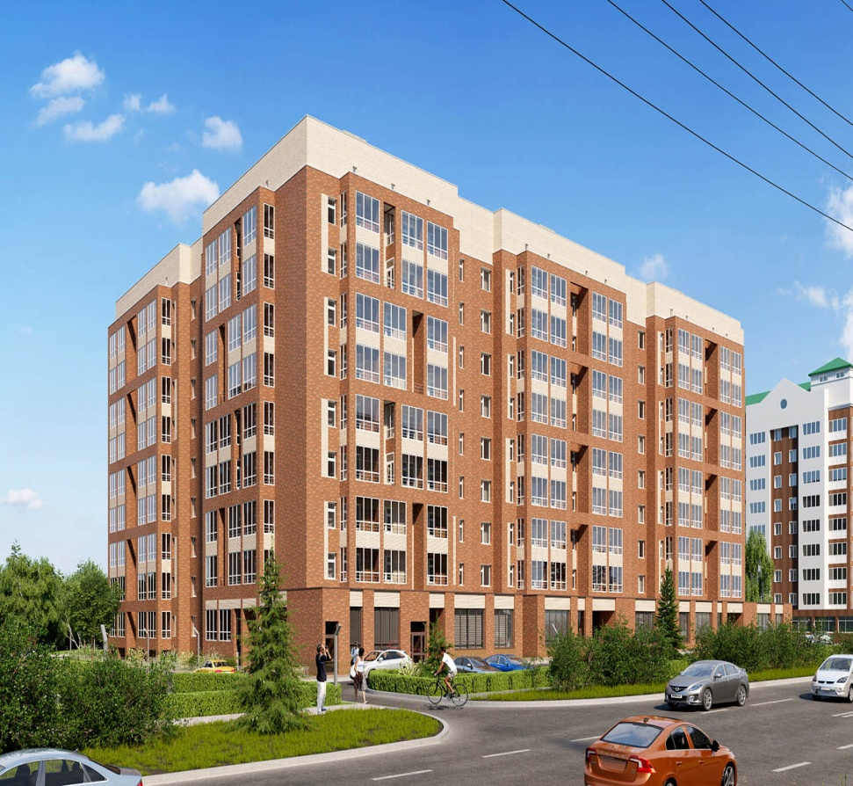
КЛЮЧЕВЫЕ ПОЛОЖЕНИЯ СТРАТЕГИИ СОЦИАЛЬНО-ЭКОНОМИЧЕСКОГО РАЗВИТИЯ
ПРОКОПЬЕВСКОГО ГОРОДСКОГО ОКРУГА НА ПЕРИОД ДО 2035 ГОДА
Строительство
На 01.01.2018г.
жилой фонд города Прокопьевска
5,13 млн кв. метров
в том числе
аварийный 44,7 тыс. кв. метров
С учетом ветхих жилых домов,
которые будут признаны аварийными
до 2035 года 225,9 тыс. кв. метров

Slide 34


КЛЮЧЕВЫЕ ПОЛОЖЕНИЯ СТРАТЕГИИ СОЦИАЛЬНО-ЭКОНОМИЧЕСКОГО РАЗВИТИЯ
ПРОКОПЬЕВСКОГО ГОРОДСКОГО ОКРУГА НА ПЕРИОД ДО 2035 ГОДА
Переселение с опасных, подработанных территорий
Этап I 2018-2020 гг.
МКД,
признанные аварийными после 01.01.2012 г.
131 дом , 2,1 тыс. чел.,
1 600 млн. рублей
I этап
Комплексной программы (2018-2020 гг.)
2 519 домов , 8,5 тыс. чел. ,
5 800 млн. рублей
до корректировки 28.05.2018 г.
I этап
Комплексной программы
(2018-2020 гг.)
321 дом , 1 тыс. чел.,
600 млн. рублей
утверждена Министерством энергетики РФ 28.05.2018 г.
2 650 домов, 10,6 тыс. чел., 7 400 млн. рублей
ПРОБЛЕМЫ И РЕШЕНИЕ:
1.Значительное сокращение объема переселения по I этапу Комплексной программы
– ТРЕБУЕТСЯ возврат к прежним показателям КП, создание законодательной основы для сноса домов на границах горных отводов (внесение изменений в Постановление Правительства РФ № 428).
2.Завершение 01.09.2017г. региональной программы сноса аварийных МКД (на основе 185-ФЗ)
– ТРЕБУЕТСЯ продление
3.Различные методы реализации программ переселения: 185-ФЗ по ранее занимаемой площади, КП норма на прописанных
– ТРЕБУЕТСЯ приведение КП в соответствие с нормами 185-ФЗ. Позволит сэкономить ≈ 10% (60 млн. рублей)

Slide 35
КЛЮЧЕВЫЕ ПОЛОЖЕНИЯ СТРАТЕГИИ СОЦИАЛЬНО-ЭКОНОМИЧЕСКОГО РАЗВИТИЯ
ПРОКОПЬЕВСКОГО ГОРОДСКОГО ОКРУГА НА ПЕРИОД ДО 2035 ГОДА
Переселение с опасных, подработанных территорий
Этап II (2021-2024) гг.
II этап Комплексной программы
(2021-2024 гг.)
2 364 дома , 8,79 тыс. чел.
5 230 млн. рублей
(включая не вошедших с 1 этапа)
утверждена Министерством энергетики РФ 28.05.2018 г.
Исключены из Комплексной программы
(ПН и ТОР)
3 908 домов , 13,3 тыс. чел.
8 950 млн. рублей
Дома на границах горных отводов,
не вошедшие в КП
271 дом , 1,4 тыс. чел.
1 600 млн. рублей
4 179 домов, 14,7 тыс. чел., 10 550 млн. рублей
ПРОБЛЕМЫ И РЕШЕНИЕ:
1.Исключены из II этапа Комплексной программы (КП) домов подработанных неветхих (ПН) и требующих отдельного решения (ТОР)
2.Отсутствие законодательной основы для сноса домов на границах горных отводов
– ТРЕБУЕТСЯ внесение изменений в Постановление Правительства РФ № 428
3.Различные методы реализации программ переселения: в 185-ФЗ по ранее занимаемой площади, в КП по норме на прописанных
– ТРЕБУЕТСЯ приведение КП в соответствие с нормами 185-ФЗ. Позволит сэкономить ≈ 2% (105 млн. рублей)

Slide 36
КЛЮЧЕВЫЕ ПОЛОЖЕНИЯ СТРАТЕГИИ СОЦИАЛЬНО-ЭКОНОМИЧЕСКОГО РАЗВИТИЯ
ПРОКОПЬЕВСКОГО ГОРОДСКОГО ОКРУГА НА ПЕРИОД ДО 2035 ГОДА
Строительство
ВВОД ЖИЛЬЯ, тыс. кв. м. в год

Slide 37
КЛЮЧЕВЫЕ ПОЛОЖЕНИЯ СТРАТЕГИИ СОЦИАЛЬНО-ЭКОНОМИЧЕСКОГО РАЗВИТИЯ
ПРОКОПЬЕВСКОГО ГОРОДСКОГО ОКРУГА НА ПЕРИОД ДО 2035 ГОДА
Строительство
УЛУЧШЕНИЕ ЖИЛИЩНЫХ УСЛОВИЙ, тыс. семей

Slide 38
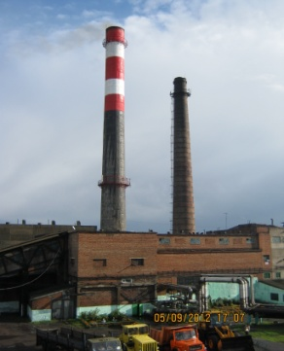
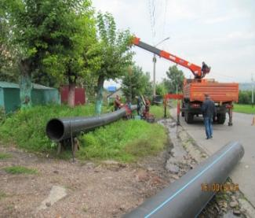
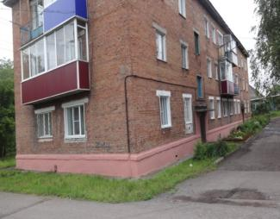
Котельные 76 шт.
Котлы 353 шт.
Установленная мощность 786 Гкал/час
Тепловые сети 312,2 км
Гидроузлы (№10,10а,31,31а) 4 шт.
Водопроводные сети 879 км в т.ч. АО «ПО «Водоканал» – 555 км, ч/сектор - 324 км
Канализационные сооружения 10 шт. в т.ч. ветхие муниципальные – 4 шт.
Канализационные сети 256 км
Многоквартирные жилые дома 1 997 МКД в том числе с центральным отоплением 1 240 МКД
КЛЮЧЕВЫЕ ПОЛОЖЕНИЯ СТРАТЕГИИ СОЦИАЛЬНО-ЭКОНОМИЧЕСКОГО РАЗВИТИЯ
ПРОКОПЬЕВСКОГО ГОРОДСКОГО ОКРУГА НА ПЕРИОД ДО 2035 ГОДА
Жилищно-коммунальное
хозяйство
теплоснабжение
водоснабжение
водоотведение
жилищный фонд

Slide 39
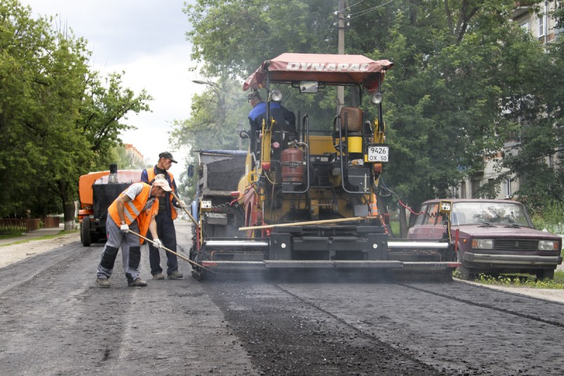
КЛЮЧЕВЫЕ ПОЛОЖЕНИЯ СТРАТЕГИИ СОЦИАЛЬНО-ЭКОНОМИЧЕСКОГО РАЗВИТИЯ
ПРОКОПЬЕВСКОГО ГОРОДСКОГО ОКРУГА НА ПЕРИОД ДО 2035 ГОДА
Дорожное хозяйство
ПРОТЯЖЁННОСТЬ
УЛИЧНО-ДОРОЖНОЙ СЕТИ,
Всего 510 км
в том числе:
с асфальтобетонным покрытием
210 км
300 км
в щебёночном и грунтовом исполнении

Slide 40
КЛЮЧЕВЫЕ ПОЛОЖЕНИЯ СТРАТЕГИИ СОЦИАЛЬНО-ЭКОНОМИЧЕСКОГО РАЗВИТИЯ
ПРОКОПЬЕВСКОГО ГОРОДСКОГО ОКРУГА НА ПЕРИОД ДО 2035 ГОДА
Дорожное хозяйство
210 км дорог с асфальтобетонным покрытием
Планируется отремонтировать 156 км,
в том числе:
в 2018-2019 гг.
39 км
в 2020-2024 гг.
47 км
70 км
в 2025-2035 гг.

Slide 41
КЛЮЧЕВЫЕ ПОЛОЖЕНИЯ СТРАТЕГИИ СОЦИАЛЬНО-ЭКОНОМИЧЕСКОГО РАЗВИТИЯ
ПРОКОПЬЕВСКОГО ГОРОДСКОГО ОКРУГА НА ПЕРИОД ДО 2035 ГОДА
Благоустройство
На территории Прокопьевского городского округа расположено:
- 1200 дворовых территорий многоквартирных домов,
- 19 парков и скверов.
2017 год:
отремонтировано 787 дворовых территорий жилых домов
выполнено благоустройство 622 тыс. кв. м площадей, аллей, скверов и тротуаров
установлено 374 скамейки и садовых диванов
отремонтировано 60 км городских дорог
высажено 16 тыс. штук деревьев и кустарников
выполнена валка 2 тыс. аварийных деревьев
высажено 100 тыс. шт. корней цветочной рассады

Slide 42
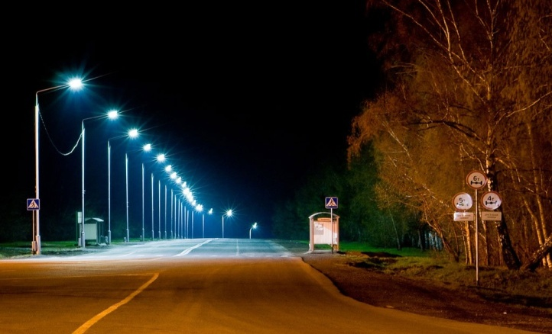
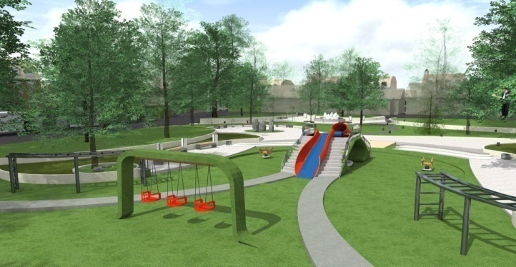
КЛЮЧЕВЫЕ ПОЛОЖЕНИЯ СТРАТЕГИИ СОЦИАЛЬНО-ЭКОНОМИЧЕСКОГО РАЗВИТИЯ
ПРОКОПЬЕВСКОГО ГОРОДСКОГО ОКРУГА НА ПЕРИОД ДО 2035 ГОДА
Благоустройство
Для обеспечения безопасности дорожного движения запланированы мероприятия
на 2018 – 2019 гг. :
освещение улично – дорожной сети - 2,5 тыс. метров
строительство светофорных объектов - 3 объекта установка пешеходных ограждений - 600 метров установка дорожных знаков - 380 единиц
Благоустройство дворов:
2018-2019гг. - 151
2020-2022гг. - 338

Slide 43
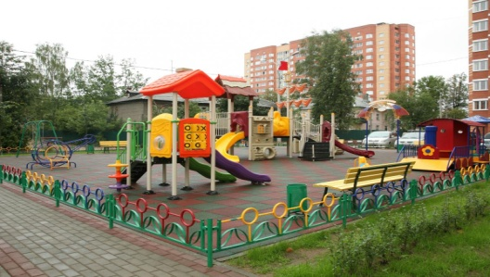
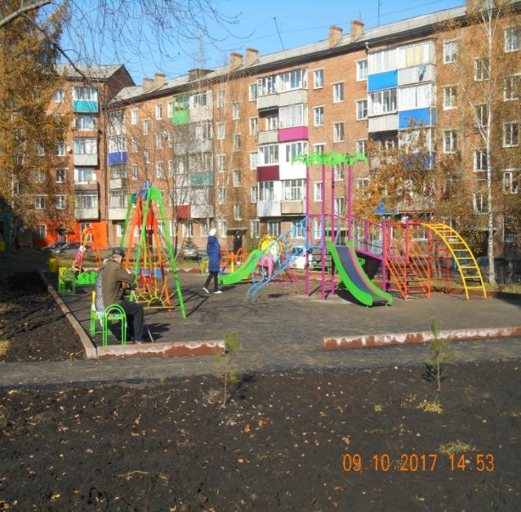
КЛЮЧЕВЫЕ ПОЛОЖЕНИЯ СТРАТЕГИИ СОЦИАЛЬНО-ЭКОНОМИЧЕСКОГО РАЗВИТИЯ
ПРОКОПЬЕВСКОГО ГОРОДСКОГО ОКРУГА НА ПЕРИОД ДО 2035 ГОДА
ВСЕГО - 1200 ДВОРОВ
из них:
Благоустроено до 2018 г. | 351
Требуют ремонта, в том числе: | 489
2018 г. | 39
2019 г. | 112
2020 – 2022 гг. | 338
Реализация государственной программы «Формирование современной городской среды» по 2022 год
- число дворов
- объем финансирования,
млн.руб
ТРЕБУЕТСЯ - увеличение финансирования по государственной программе «Формирование современной городской среды» и продление программы до 2024 года

Slide 44
КЛЮЧЕВЫЕ ПОЛОЖЕНИЯ СТРАТЕГИИ СОЦИАЛЬНО-ЭКОНОМИЧЕСКОГО РАЗВИТИЯ
ПРОКОПЬЕВСКОГО ГОРОДСКОГО ОКРУГА НА ПЕРИОД ДО 2035 ГОДА
Благоустройство
ИНДЕКС КАЧЕСТВА ГОРОДСКОЙ СРЕДЫ , %

Slide 45

КЛЮЧЕВЫЕ ПОЛОЖЕНИЯ СТРАТЕГИИ СОЦИАЛЬНО-ЭКОНОМИЧЕСКОГО РАЗВИТИЯ
ПРОКОПЬЕВСКОГО ГОРОДСКОГО ОКРУГА НА ПЕРИОД ДО 2035 ГОДА
Жилищно-коммунальное
и дорожное хозяйство
К 2024 ГОДУ
УВЕЛИЧЕНИЕ ДОЛИ ГРАЖДАН, ПРИНИМАЮЩИХ УЧАСТИЕ В РЕШЕНИИ ВОПРОСОВ РАЗВИТИЯ ГОРОДСКОЙ СРЕДЫ, с 5% до 35 %
УВЕЛИЧЕНИЕ ДОЛИ АВТОМОБИЛЬНЫХ ДОРОГ МУНИЦИПАЛЬНОГО ЗНАЧЕНИЯ,
СООТВЕТСТВУЮЩИХ НОРМАТИВНЫМ ТРЕБОВАНИЯМ, НЕ МЕНЕЕ ЧЕМ до 55%
(ОТНОСИТЕЛЬНО ПРОТЯЖЕННОСТИ ПО СОСТОЯНИЮ НА 31.12.2017)
СНИЖЕНИЕ ДОЛИ АВТОМОБИЛЬНЫХ ДОРОГ МУНИЦИПАЛЬНОГО ЗНАЧЕНИЯ,
РАБОТАЮЩИХ В РЕЖИМЕ ПЕРЕГРУЗКИ, на 15% ПО СРАВНЕНИЮ С 2017 ГОДОМ
СНИЖЕНИЕ КОЛИЧЕСТВА МЕСТ КОНЦЕНТРАЦИИ ДОРОЖНО-ТРАНСПОРТНЫХ ПРОИСШЕСТВИЙ (АВАРИЙНО-ОПАСНЫХ УЧАСТКОВ) НА ДОРОЖНОЙ СЕТИ в 2,5 РАЗА ПО СРАВНЕНИЮ С 2017 ГОДОМ
СНИЖЕНИЕ СМЕРТНОСТИ ОТ ДОРОЖНО-ТРАНСПОРТНЫХ ПРОИСШЕСТВИЙ
в 3,5 РАЗА ПО СРАВНЕНИЮ С 2017 ГОДОМ – ДО УРОВНЯ, НЕ ПРЕВЫШАЮЩЕГО
3,9 ЧЕЛОВЕКА НА 100 ТЫС. НАСЕЛЕНИЯ

Slide 46
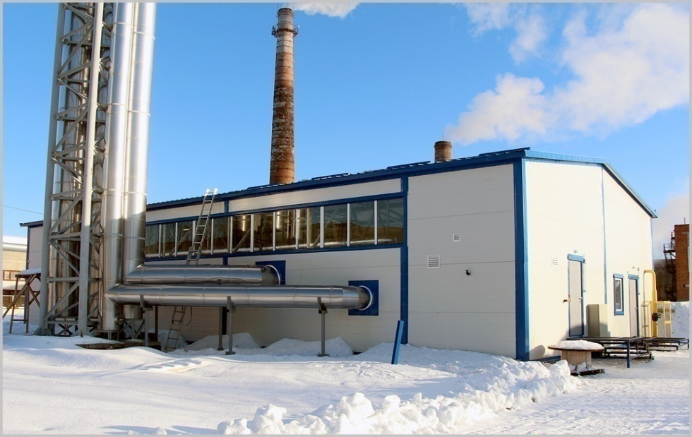
КЛЮЧЕВЫЕ ПОЛОЖЕНИЯ СТРАТЕГИИ СОЦИАЛЬНО-ЭКОНОМИЧЕСКОГО РАЗВИТИЯ
ПРОКОПЬЕВСКОГО ГОРОДСКОГО ОКРУГА НА ПЕРИОД ДО 2035 ГОДА
Экология
В 2016 - 2017 годах проведены работы по строительству канализационной насосной станции, канализационного напорного коллектора поселка Финский.
Направлено 35,2 млн руб.,
в том числе в 2017 году – 19,2 млн руб.
из областного и местного бюджетов.
В 2018 году планируется выполнить проект на реконструкцию очистных сооружений в пос.Красный углекоп.
В 2017 году закрыты две котельные:
котельная №111 (ул. Орджоникидзе,17а, д/с №19)
котельная №83 (ДК Шахтостроитель Березовая Роща).
С 2000 года в городе закрыто 65 котельных.
В результате закрытия мелких котельных за 17 лет выбросы в атмосферу по городу уменьшились на 35, 2 тыс. тонн.

Slide 47
КЛЮЧЕВЫЕ ПОЛОЖЕНИЯ СТРАТЕГИИ СОЦИАЛЬНО-ЭКОНОМИЧЕСКОГО РАЗВИТИЯ
ПРОКОПЬЕВСКОГО ГОРОДСКОГО ОКРУГА НА ПЕРИОД ДО 2035 ГОДА
Экология
МЕРОПРИЯТИЯ по снижению экологических проблем
К 2024 ГОДУ
Строительство газопровода
Перевод на газ 42 угольных котельных
Ликвидация 34 нерентабельных мелких котельных
Подключение промышленных предприятий к газу
Снос домов на горных отводах закрытых шахт (печное отопление)
Ремонт 489 дворовых территорий, благоустройство 5 парков и скверов

Slide 48
КЛЮЧЕВЫЕ ПОЛОЖЕНИЯ СТРАТЕГИИ СОЦИАЛЬНО-ЭКОНОМИЧЕСКОГО РАЗВИТИЯ
ПРОКОПЬЕВСКОГО ГОРОДСКОГО ОКРУГА НА ПЕРИОД ДО 2035 ГОДА
ОСНОВНЫЕ РЕЗУЛЬТАТЫ РЕАЛИЗАЦИИ СТРАТЕГИИ СОЦИАЛЬНО-ЭКОНОМИЧЕСКОГО РАЗВИТИЯ
Прокопьевского городского округа
СРЕДНЕМЕСЯЧНАЯ ЗАРАБОТНАЯ ПЛАТА, рублей

Slide 49
КЛЮЧЕВЫЕ ПОЛОЖЕНИЯ СТРАТЕГИИ СОЦИАЛЬНО-ЭКОНОМИЧЕСКОГО РАЗВИТИЯ
ПРОКОПЬЕВСКОГО ГОРОДСКОГО ОКРУГА НА ПЕРИОД ДО 2035 ГОДА
ОСНОВНЫЕ РЕЗУЛЬТАТЫ РЕАЛИЗАЦИИ СТРАТЕГИИ СОЦИАЛЬНО-ЭКОНОМИЧЕСКОГО РАЗВИТИЯ
Прокопьевского городского округа
УРОВЕНЬ ЗАРЕГИСТРИРОВАННОЙ БЕЗРАБОТИЦЫ,
% к трудоспособному населению

Slide 50
КЛЮЧЕВЫЕ ПОЛОЖЕНИЯ СТРАТЕГИИ СОЦИАЛЬНО-ЭКОНОМИЧЕСКОГО РАЗВИТИЯ
ПРОКОПЬЕВСКОГО ГОРОДСКОГО ОКРУГА НА ПЕРИОД ДО 2035 ГОДА
ОСНОВНЫЕ РЕЗУЛЬТАТЫ РЕАЛИЗАЦИИ СТРАТЕГИИ СОЦИАЛЬНО-ЭКОНОМИЧЕСКОГО РАЗВИТИЯ
Прокопьевского городского округа
ОБЪЕМ ИНВЕСТИЦИЙ В ОСНОВНОЙ КАПИТАЛ
на душу населения, тыс.рублей

Slide 51
КЛЮЧЕВЫЕ ПОЛОЖЕНИЯ СТРАТЕГИИ СОЦИАЛЬНО-ЭКОНОМИЧЕСКОГО РАЗВИТИЯ
ПРОКОПЬЕВСКОГО ГОРОДСКОГО ОКРУГА НА ПЕРИОД ДО 2035 ГОДА
ОСНОВНЫЕ РЕЗУЛЬТАТЫ РЕАЛИЗАЦИИ СТРАТЕГИИ СОЦИАЛЬНО-ЭКОНОМИЧЕСКОГО РАЗВИТИЯ
Прокопьевского городского округа
УРОВЕНЬ ПРЕСТУПНОСТИ, случаев на 100 тыс. человек

Slide 52
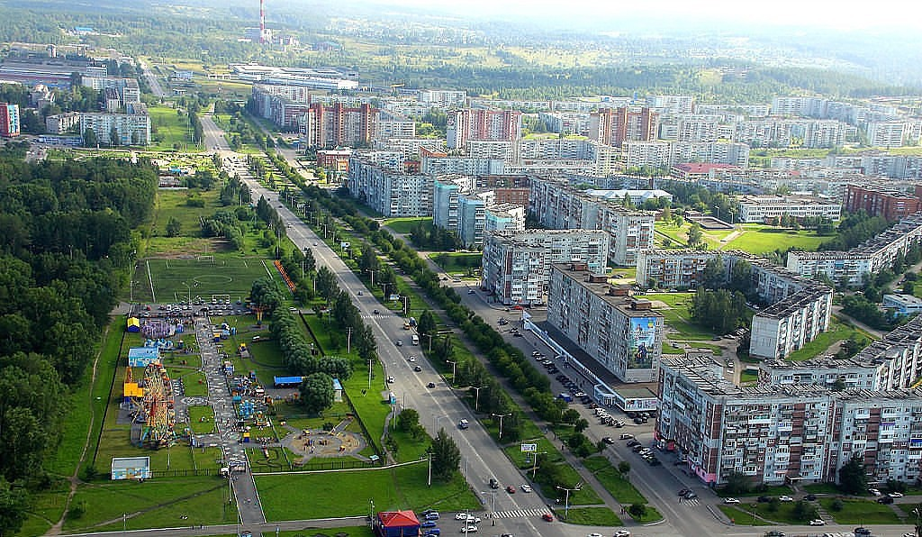
КЛЮЧЕВЫЕ ПОЛОЖЕНИЯ СТРАТЕГИИ СОЦИАЛЬНО-ЭКОНОМИЧЕСКОГО РАЗВИТИЯ
ПРОКОПЬЕВСКОГО ГОРОДСКОГО ОКРУГА НА ПЕРИОД ДО 2035 ГОДА

Slide 53
КЛЮЧЕВЫЕ ПОЛОЖЕНИЯ СТРАТЕГИИ СОЦИАЛЬНО-ЭКОНОМИЧЕСКОГО РАЗВИТИЯ
ПРОКОПЬЕВСКОГО ГОРОДСКОГО ОКРУГА НА ПЕРИОД ДО 2035 ГОДА
Приложение

Slide 54
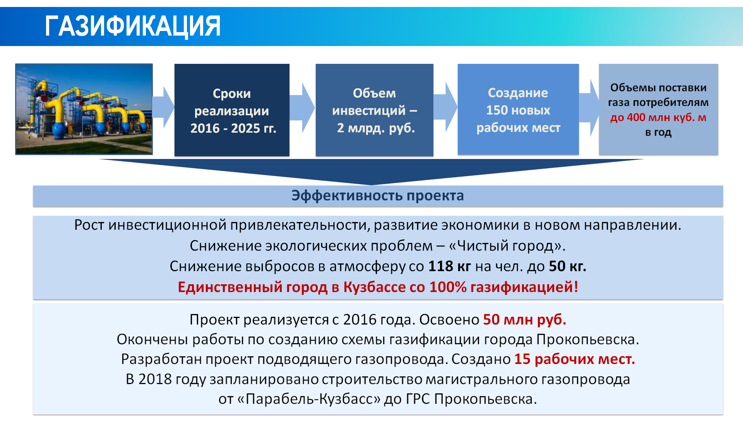
КЛЮЧЕВЫЕ ПОЛОЖЕНИЯ СТРАТЕГИИ СОЦИАЛЬНО-ЭКОНОМИЧЕСКОГО РАЗВИТИЯ
ПРОКОПЬЕВСКОГО ГОРОДСКОГО ОКРУГА НА ПЕРИОД ДО 2035 ГОДА

Slide 55
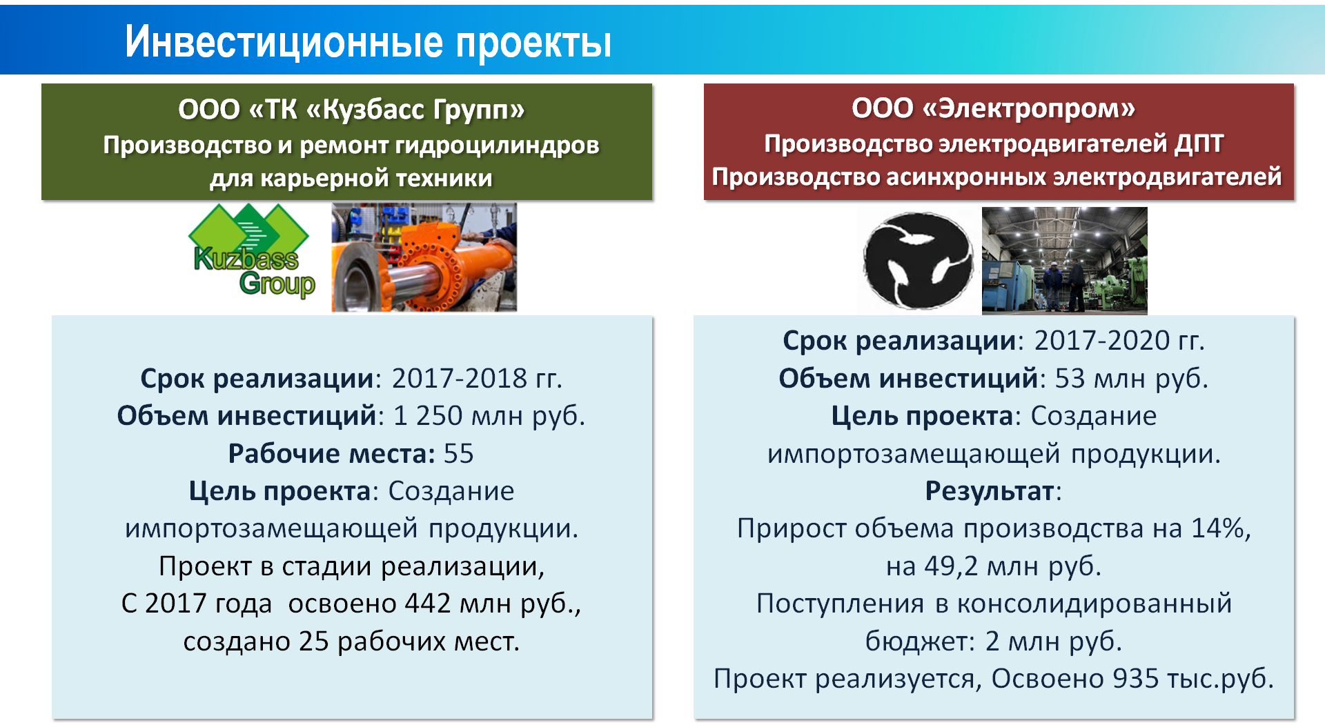
КЛЮЧЕВЫЕ ПОЛОЖЕНИЯ СТРАТЕГИИ СОЦИАЛЬНО-ЭКОНОМИЧЕСКОГО РАЗВИТИЯ
ПРОКОПЬЕВСКОГО ГОРОДСКОГО ОКРУГА НА ПЕРИОД ДО 2035 ГОДА

Slide 56
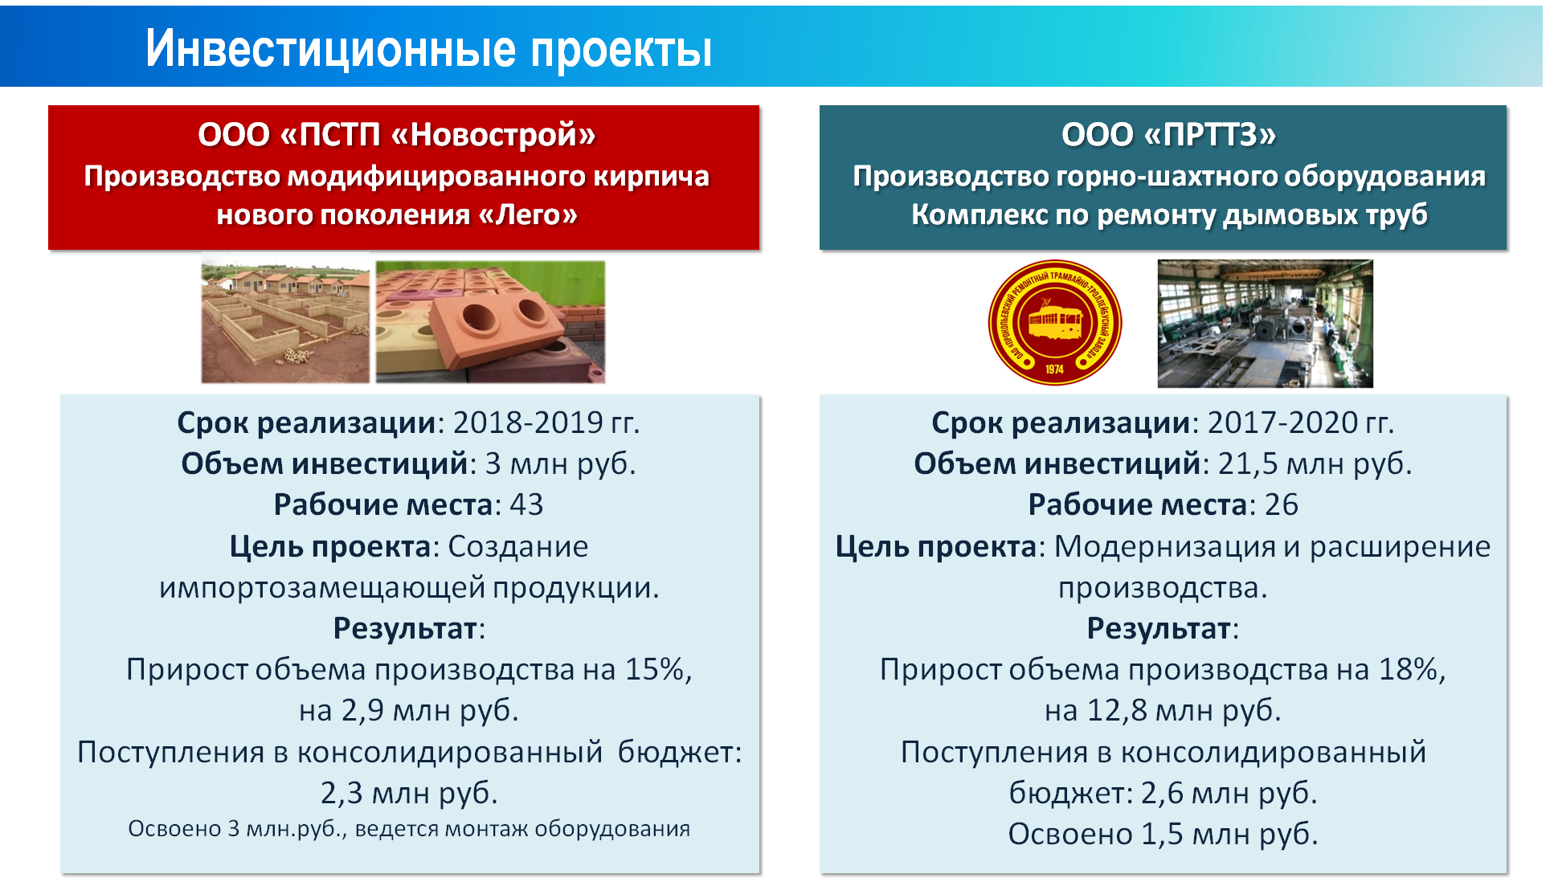
КЛЮЧЕВЫЕ ПОЛОЖЕНИЯ СТРАТЕГИИ СОЦИАЛЬНО-ЭКОНОМИЧЕСКОГО РАЗВИТИЯ
ПРОКОПЬЕВСКОГО ГОРОДСКОГО ОКРУГА НА ПЕРИОД ДО 2035 ГОДА
Промышленность

Slide 57
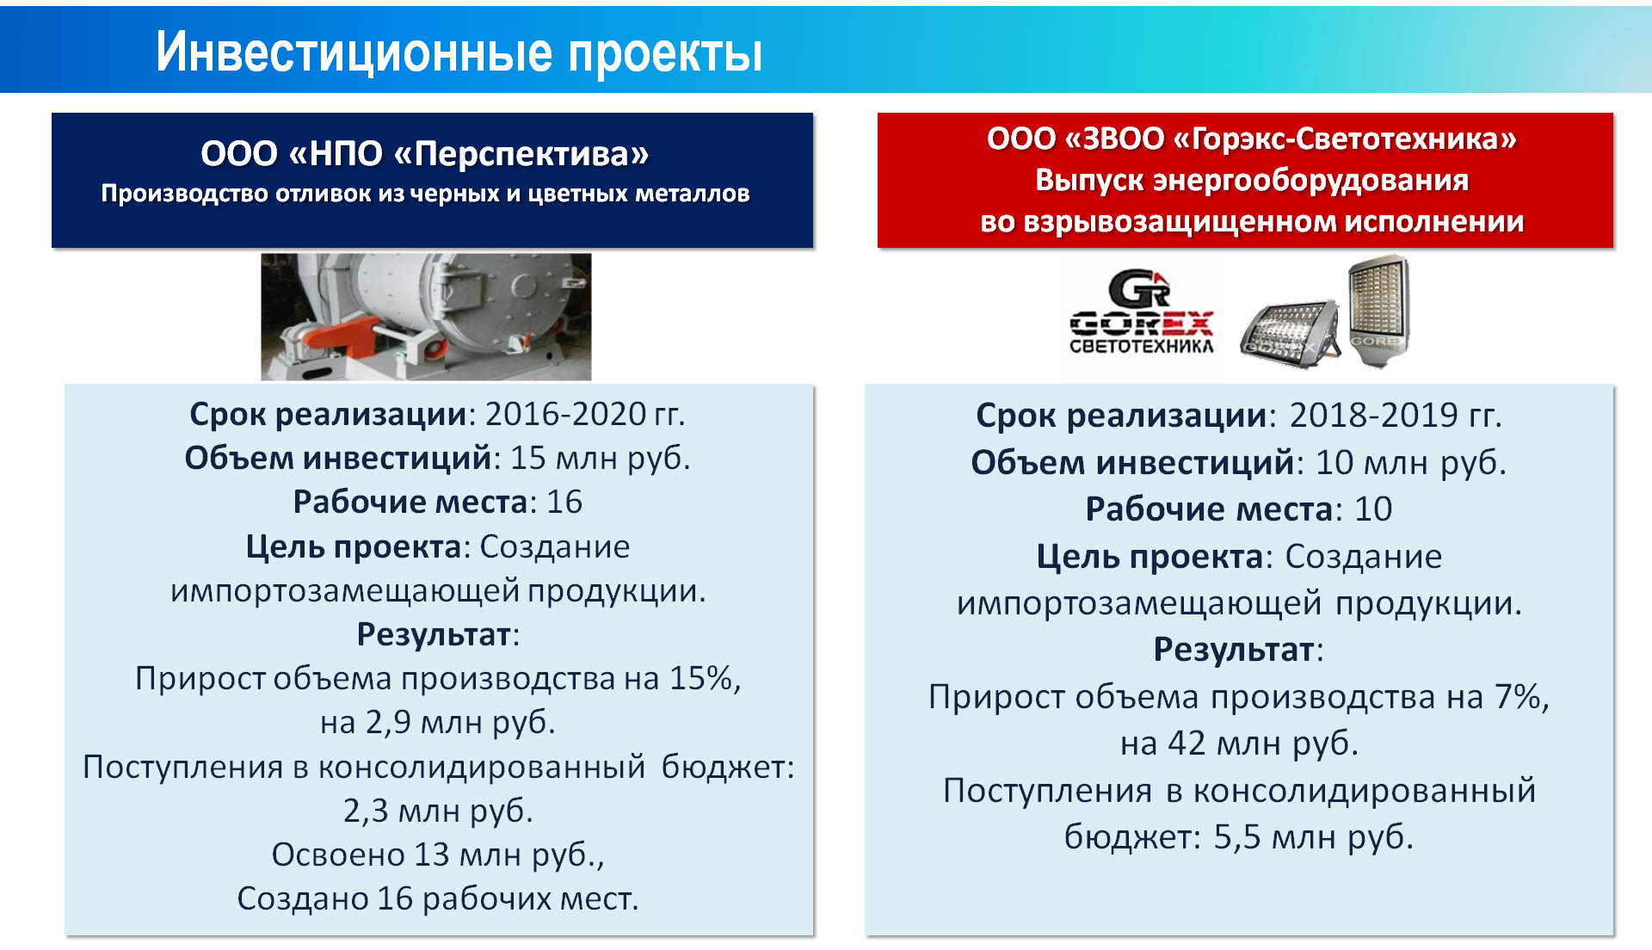
КЛЮЧЕВЫЕ ПОЛОЖЕНИЯ СТРАТЕГИИ СОЦИАЛЬНО-ЭКОНОМИЧЕСКОГО РАЗВИТИЯ
ПРОКОПЬЕВСКОГО ГОРОДСКОГО ОКРУГА НА ПЕРИОД ДО 2035 ГОДА
Промышленность

Slide 58
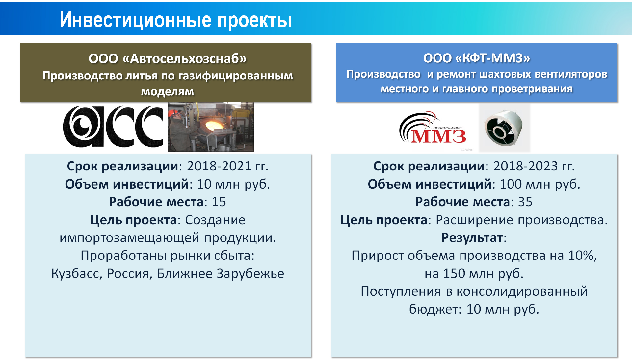
КЛЮЧЕВЫЕ ПОЛОЖЕНИЯ СТРАТЕГИИ СОЦИАЛЬНО-ЭКОНОМИЧЕСКОГО РАЗВИТИЯ
ПРОКОПЬЕВСКОГО ГОРОДСКОГО ОКРУГА НА ПЕРИОД ДО 2035 ГОДА
Промышленность

Slide 59
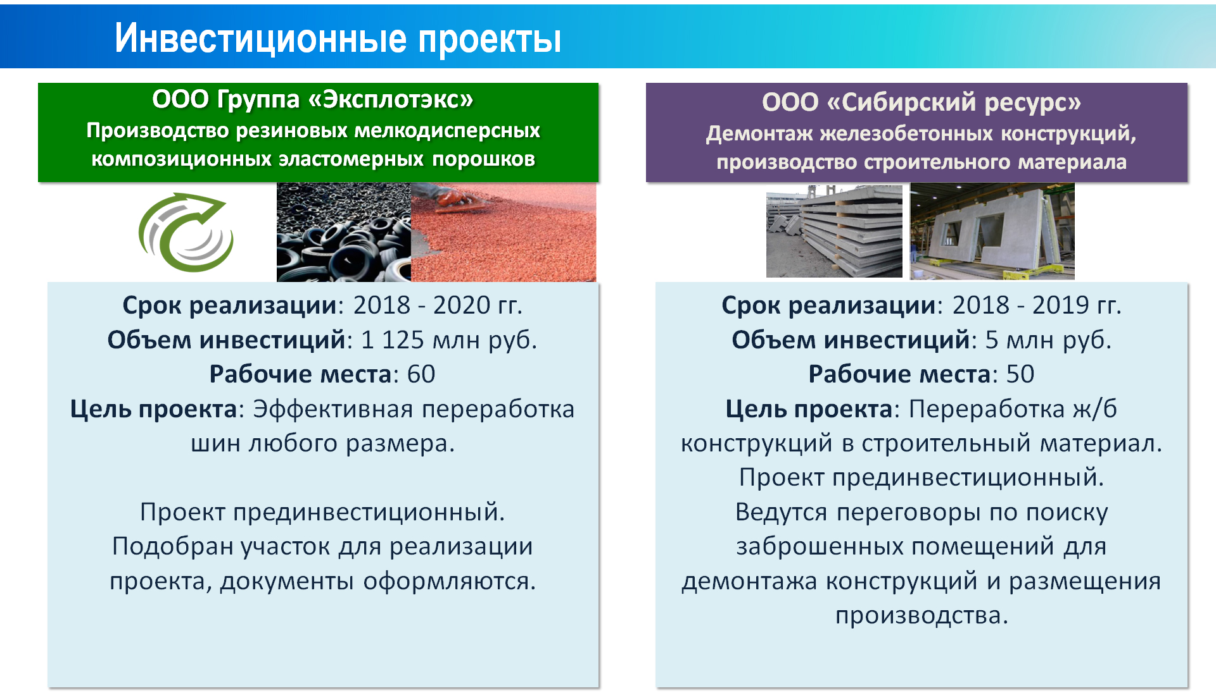
КЛЮЧЕВЫЕ ПОЛОЖЕНИЯ СТРАТЕГИИ СОЦИАЛЬНО-ЭКОНОМИЧЕСКОГО РАЗВИТИЯ
ПРОКОПЬЕВСКОГО ГОРОДСКОГО ОКРУГА НА ПЕРИОД ДО 2035 ГОДА
Промышленность

Slide 60
КЛЮЧЕВЫЕ ПОЛОЖЕНИЯ СТРАТЕГИИ СОЦИАЛЬНО-ЭКОНОМИЧЕСКОГО РАЗВИТИЯ
ПРОКОПЬЕВСКОГО ГОРОДСКОГО ОКРУГА НА ПЕРИОД ДО 2035 ГОДА

Slide 61
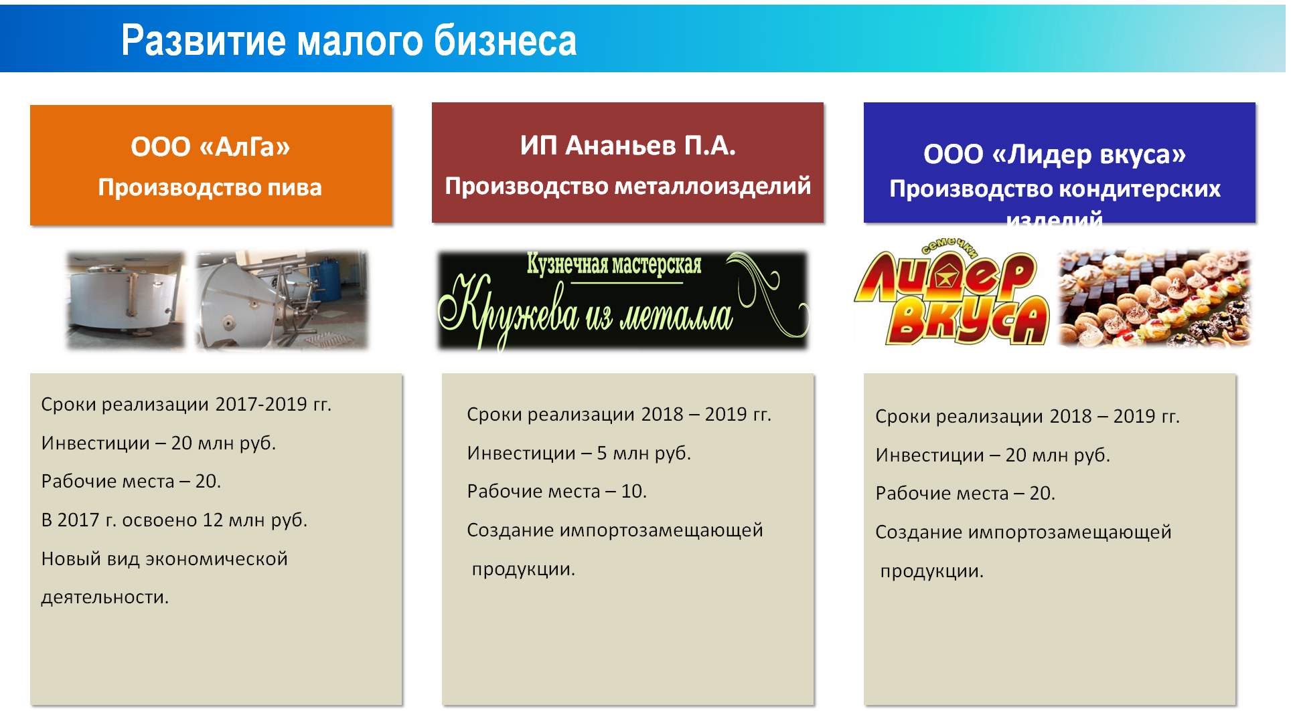
КЛЮЧЕВЫЕ ПОЛОЖЕНИЯ СТРАТЕГИИ СОЦИАЛЬНО-ЭКОНОМИЧЕСКОГО РАЗВИТИЯ
ПРОКОПЬЕВСКОГО ГОРОДСКОГО ОКРУГА НА ПЕРИОД ДО 2035 ГОДА

